Slide 1
引言
*测量电阻的方法很多，不同电阻值的电阻测量方法是不相同的.
*采用伏安法测量电阻时由于原理本身不可避免地带来误差（如内测法测电阻值偏小，外测法测量值偏大）；经改进的电桥线路克服了这些缺点.
*惠斯通电桥是一种常用的电学仪器，可用来测量电阻、电容、电感等电学量，还可通过参量对温度、压力等非电学量进行测量.
*箱式惠斯通电桥具有操作简单、测量精确等优点，广泛应用于工业生产和自动控制系统.

Slide 2
一、实验简介：
1．测量电阻的方法很多，不同电阻值的电阻测量方法是不相同的。
电阻测量
低值电阻
（小于1Ω）
中值电阻
（1～10⁵Ω）
高值电阻
（大于10⁶Ω）
薄膜电阻率测量
伏安法
比较法
凯氏电桥
伏安法
补偿法
比较法
放电法
补偿法
兆欧法
高阻电桥
替代法
惠氏电桥

Slide 3
2.电桥法是测电阻的一种常用方法。
3.电桥的种类很多，惠斯登电桥是其中最基本的 一种。
掌握惠斯登电桥的原理可为分析其他电桥的原理和使用方法奠定基础。

Slide 4
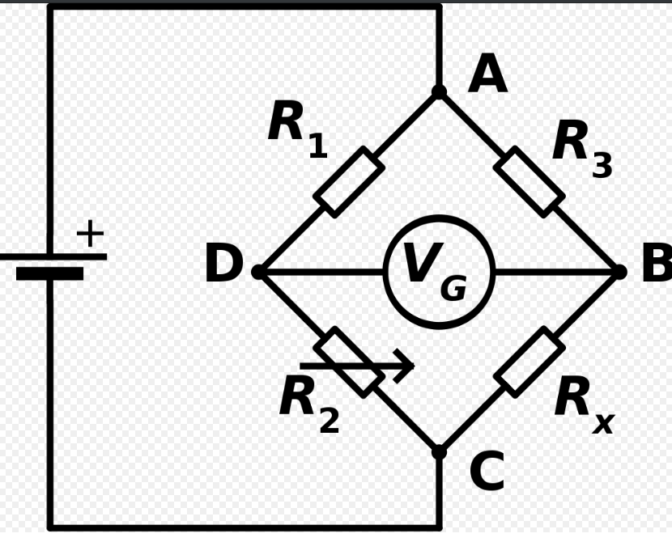
用惠斯登电桥测电阻
惠斯通电桥（英语：Wheatstone bridge，又称惠斯同电桥、惠斯登电桥）在1833年由塞缪尔·亨特·克里斯蒂发明，1843年由查尔斯·惠斯通改进及推广的一种测量工具。它用来精确测量未知电阻器的电阻，原理与原始的电势差计相近。

Slide 5
二、实验目的：
1.掌握惠斯登电桥测电阻的原理和方法；
2.利用惠斯登电桥精确测量中高值电阻。

Slide 6
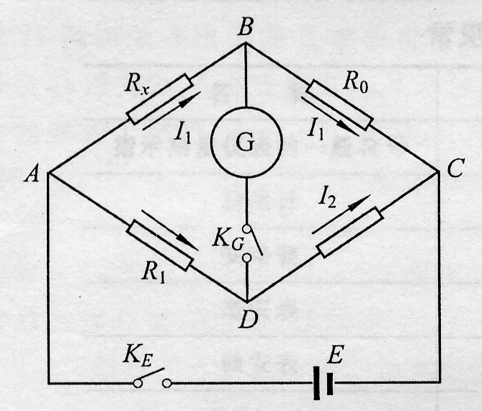
三、实验原理：
实验电路图
电桥平衡
平衡判断:
电桥平衡时有：
比率臂
R2
比较臂
电桥平衡条件！

Slide 7
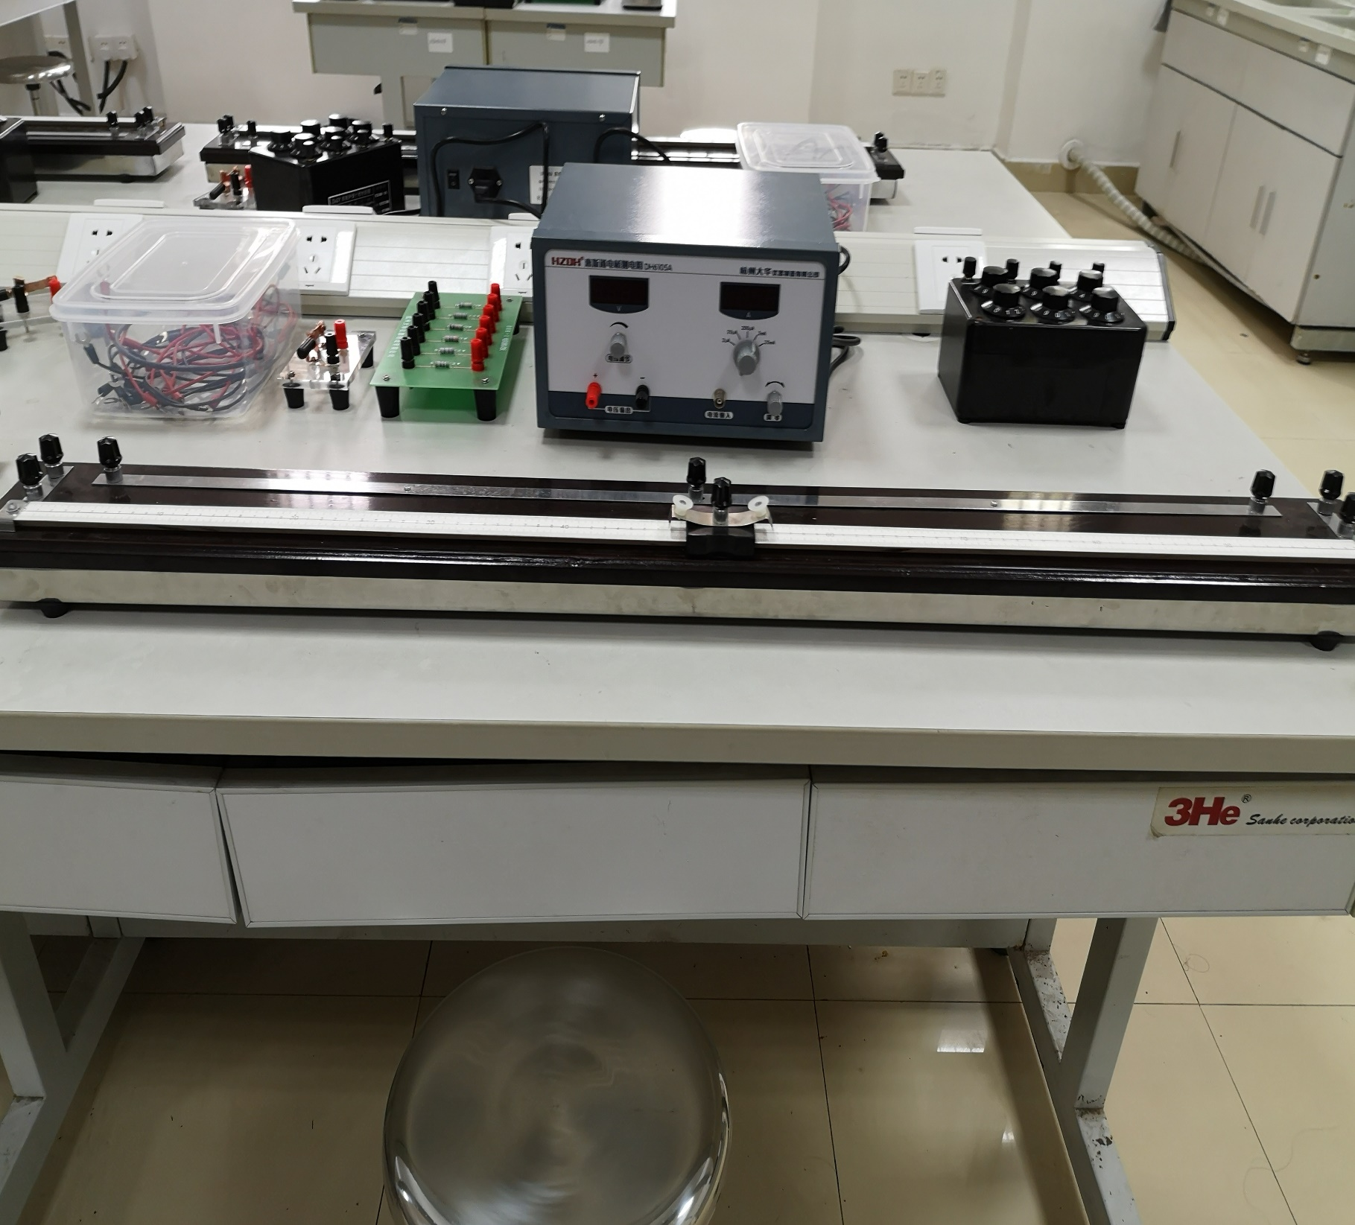
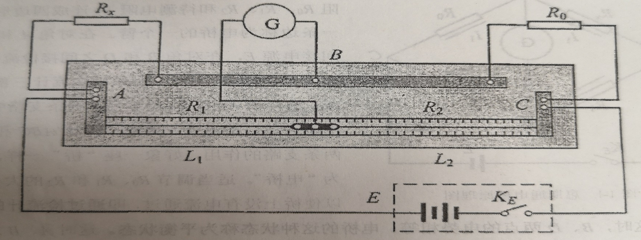
四、实验仪器及连接：

Slide 8
2.色环电阻识别方法：
（1）四色环电阻就是指用四条色环表示阻值的电阻，从左向右数：
第一道色环表示阻值的最大一位数字；
第二道色环表示阻值的第二位数字；
第三道色环表示阻值倍乘的数；
第四道色环表示阻值允许的偏差（精度）.
（2）色环口诀：
棕一红二橙是三，四黄五绿六为蓝，
七紫八灰九对白，黑是零，金五银十表误差.

Slide 9
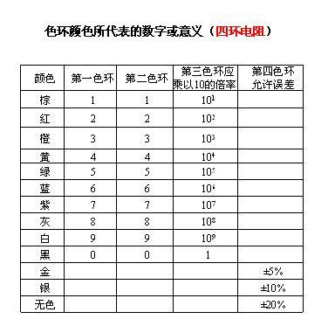

Slide 10
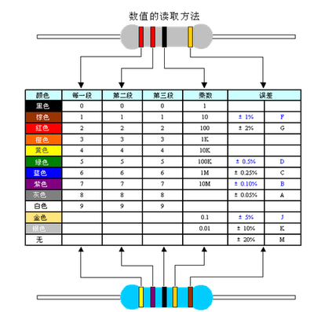
有效数字
倍乘数
允许误差

Slide 11
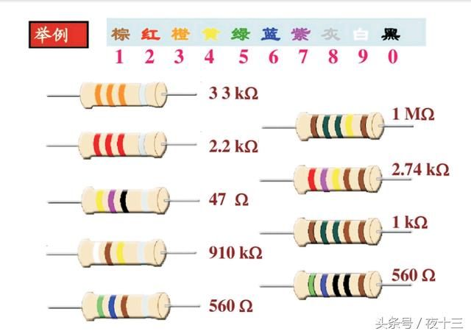

Slide 12
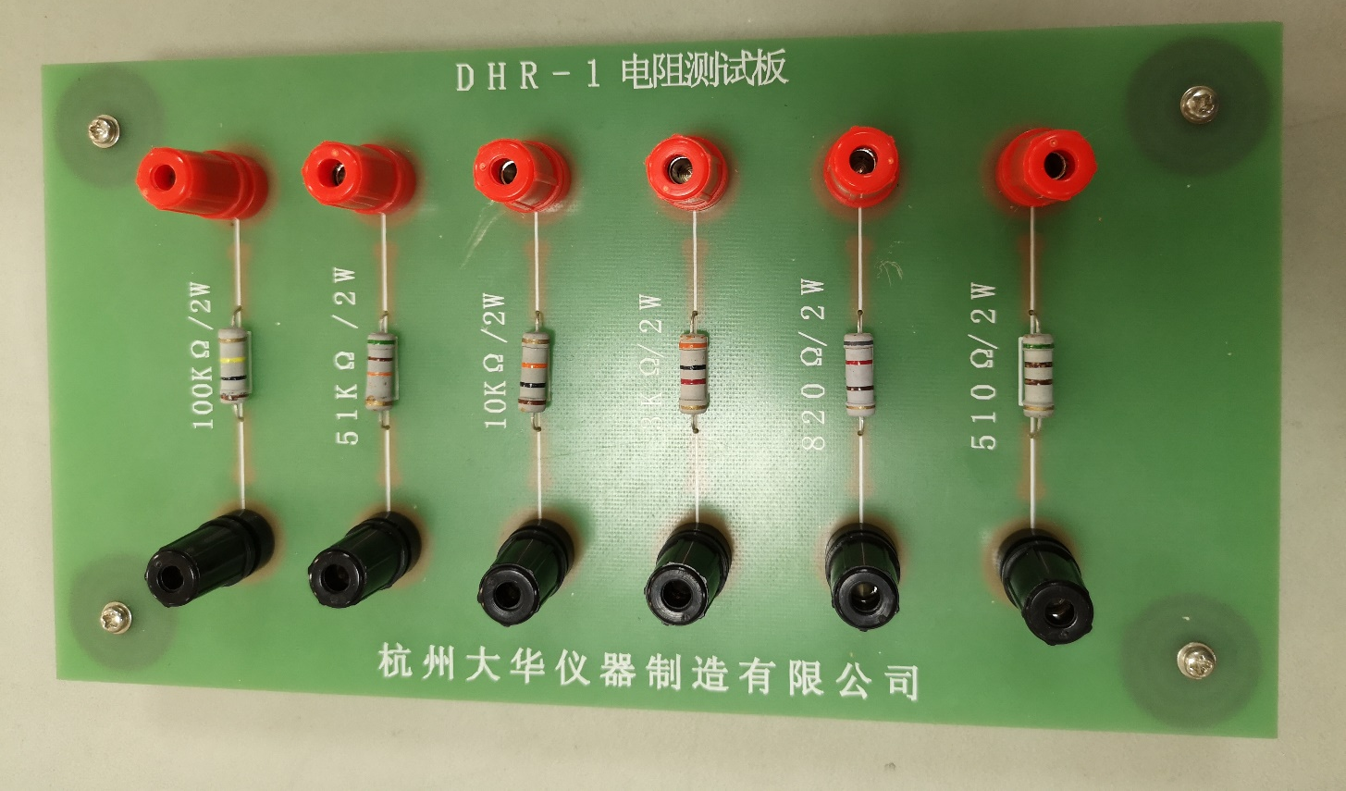
五、实验内容：
利用惠斯通电桥测量6个电阻阻值：
510Ω、820Ω、3KΩ、10KΩ、51KΩ、100KΩ

Slide 13
六、实验步骤
1) 按图先摆好仪器，再接好线路。选择待测电阻R_{X}=510Ω，可知R_{X}的阻值在510Ω左右。将电阻箱R₀的阻值调至与R_{X}相当，稳压电源E调节到1V左右；滑键D滑到AC中央。
2) 用左手按下滑键D上的铜片（注意只能按滑键的一端），眼睛密切注视检流计G，如果指针迅速偏转，说明通过G的电流很大，应迅速松开手指，使铜片弹起，以免烧坏检流计。这是由于R₀的阻值和R_{X}的阻值相差太大，电桥很不平衡造成的。当左手按下铜片时，如果指针较慢地偏转，可用右手调节R₀，使G的指针向“0”移动，直到指针最接近“0”为止。调节的方法是由电阻箱的高阻档到低阻档，(×100档、×10档和×1档)逐个仔细调节。

Slide 14
4) 稍微移动滑键D，当按下铜片时，检流计指针准确指“0”，这 时电桥就处于平衡状态。读记R₀和L₁ 。
5) 把R₀和R_{X}的位置对调，重复上述步骤，读记R₀’ 和L₁’ 。
6) 根据下列公式，分别计算出待测电阻R_{X1}和R_{X2}，并求出它们的平均值R_{X} 。
7) 选择其它待测电阻，重复上述步骤。

Slide 15
七、测量记录和数据处理
R_{X}标称值 (Ω) | L₁ (cm) | L₂ (cm) | R₀ (Ω) | L’₁ (cm) | L’₂ (cm) | R₀’ (Ω) | R_{X}实验值(Ω)
 |  |  |  |  |  |  | R_{X1} | R_{X2} | R_{X}= (R_{X1}+R_{X2}) / 2
510
820
3K
10K
51K
100K

